Slide 1


Trường …
Môn Toán – Lớp 4
Giáo viên:…

Slide 2


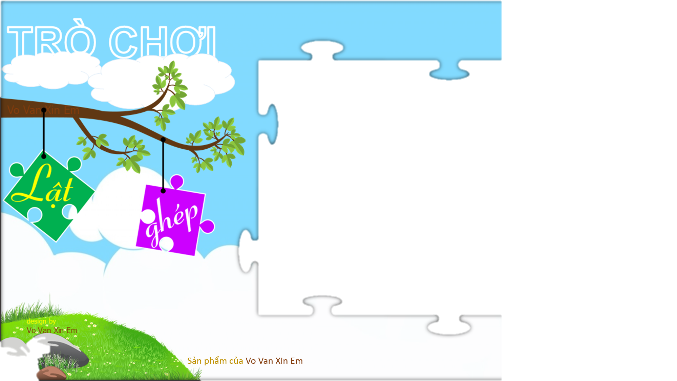

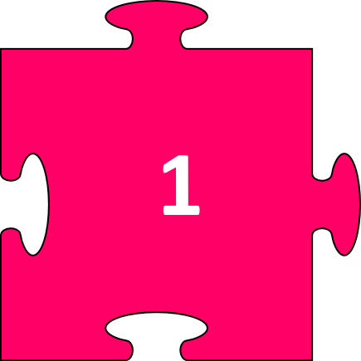


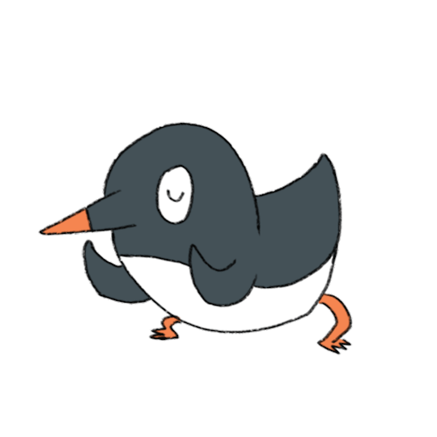

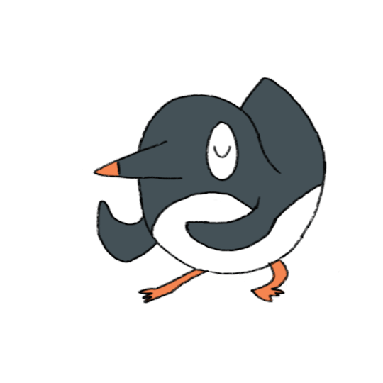
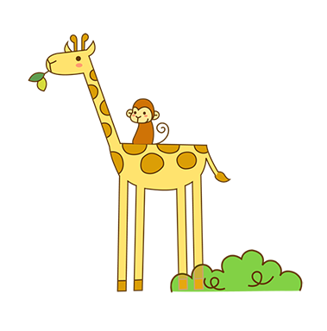

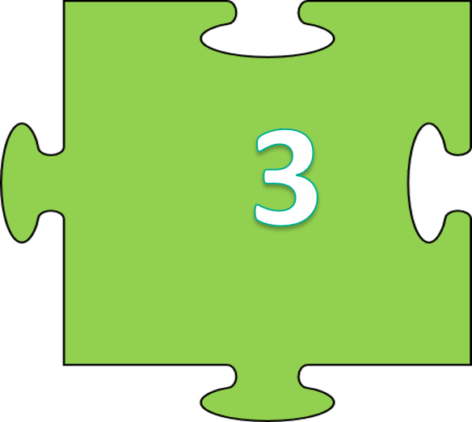


3
Bấm vào hình Hươu cao cổ để chuyển slide
Ô số 1 gồm slider 3,4
Ô số 2 gồm slide 5,6,7,8,9
Ô số 3 gồm slide 10,11,12,13,14
Ô số 4 gồm slide 15

Slide 3

Khởi động
Đúng ghi Đ, sai ghi S
1 095
+
8 250
Đ
9 345

Slide 4
Khởi động
Đúng ghi Đ, sai ghi S
9 234
-
2 41
S
6 824

Slide 5
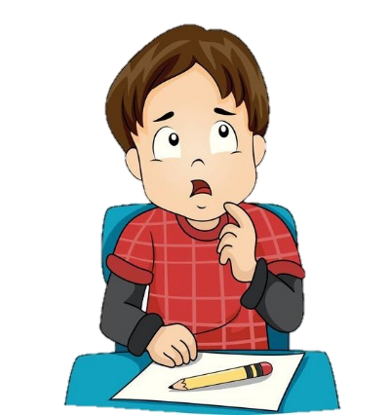
Bài 1
Thử lại phép cộng
Mẫu
2 416
2 416
Thử lại
-
+
5 164
5 164
7 580
7 580
* Muốn thử lại phép cộng ta lấy tổng trừ đi một số hạng, nếu được kết quả là số hạng còn lại thì phép tính làm đúng.
Muốn thử lại phép cộng ta làm thế nào?

Slide 6

Bài 1
Tính rồi thử lại (theo mẫu)
35 462 + 27 519
69 108 + 2 074
267 345 + 31 925

Slide 7
Bài 1
Tính rồi thử lại (theo mẫu)
35 462 + 27 519
Thử lại
62 981
35 462
-
+
27 519
27 519
35 462
62 981

Slide 8
Bài 1
Tính rồi thử lại (theo mẫu)
Thử lại
69 108 + 2 074
71 182
69 108
-
+
69 108
2 074
2 074
71 182

Slide 9
Bài 1
Tính rồi thử lại (theo mẫu)
267 345 + 31 925
Thử lại
267 345
298 270
+
-
31 925
31 925
298 270
267 345

Slide 10
Bài 2
Thử lại phép trừ
Mẫu
Thử lại
6 839
6 357
6 839
-
+
-
482
6 357
482
6 357
6 839
482
Muốn thử lại phép trừ ta lấy hiệu cộng với số trừ .
Nếu được kết quả là số bị trừ thì phép tính làm đúng.
* Hoặc : Muốn thử lại phép trừ ta lấy số bị trừ trừ đi hiệu. Nếu được kết quả là số trừ thì phép tính làm đúng.
Muốn thử lại phép trừ ta làm thế nào?

Slide 11
Bài 2
Tính rồi thử lại (theo mẫu)
4 025 – 312
5901 – 638
7521 - 98

Slide 12
Bài 2
Tính rồi thử lại (theo mẫu)
4 025 – 312
Thử lại
4 025
3 713
4 025
+
-
-
312
3 713
312
4 025
312
3 713

Slide 13
Bài 2
Tính rồi thử lại (theo mẫu)
Thử lại
5 901 – 638
5 263
5 901
5 901
+
-
-
638
5 263
638
5 901
638
5 263

Slide 14
Bài 2
Tính rồi thử lại (theo mẫu)
7521 - 98
Thử lại
7 521
7 423
7 521
+
-
-
98
98
7 423
7 423
7 521
98

Slide 15

Bài 3
Tìm x
Số hạng chưa biết
Số bị trừ
x + 265 = 4 848
x - 707 = 3 535
x = 4 848 - 265
x = 3 535 + 707
x = 4 583
x = 4 242

Slide 16

Chúc các em
học tốt

